Slide 1

Sviluppo di un framework per la sperimentazione di Architetture software
Università degli Studi “Roma Tre”
Dipartimento di Ingegneria
Corso di Laurea Magistrale in Ingegneria Informatica
Relatore
Luca Cabibbo
Candidato
Francesco Paris
Anno Accademico 2013-2014

Slide 2
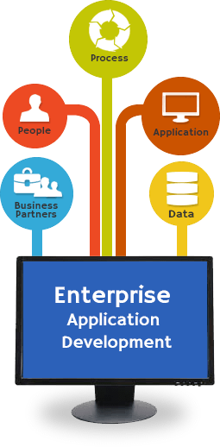
introduzione
Il mercato attuale richiede applicazioni costruite da sviluppatori con un solido background metodologico e tecnologico.
Importanza di Architetture Software:
Presentare aspetti sia metodologici sia tecnologici relativi alle architetture software, che hanno un ruolo fondamentale nel raggiungimento degli obiettivi di qualità dei sistemi software.
Utile favorire la sperimentazione
Facilita l’apprendimento delle nozioni del corso
Sperimentare tutte le tecnologie del corso è difficile ed è necessario ridurre tale difficoltà
Francesco Paris matricola:453908 – “Sviluppo di un framework per la sperimentazione di Architetture Software”

Slide 3
OBIETTIVO DELLA TESI
Definire una infrastruttura di supporto alla sperimentazione dei concetti affrontati in un corso di Architetture Software
Tecnologie
Strumenti
Studio di caso

Slide 4


Strumenti - motivazioni
Problema
Gestione delle librerie
Strutturazione del progetto
Caratteristiche
Struttura del progetto standard
Gestione e download automatico delle librerie
Test automatizzati
Problema
Gestione dei cambiamenti
Caratteristiche
Facilitare il lavoro in team
Gestire in modo efficace le modifiche
Cooperative Learning
Facilitare la costruzione di versioni differenti
Riferire agli interessati variazioni nel codice
GIT HUB
Francesco Paris matricola:453908 – “Sviluppo di un framework per la sperimentazione di Architetture Software”

Slide 5
Strumenti – gestione di gruppi di vm
Problema
Diversi ambienti di produzione per i client e per i server
Tali ambienti devono essere gli stessi per tutti gli studenti in modo da minimizzare problemi di configurazione
Caratteristiche
Creazione semplificata di ambienti virtuali
Ambienti virtuali riproducibili e portabili
VAGRANT
•Sfrutta i più noti hypervisor (VirtualBox, VMWare,etc.)
•Basato su Box, immagine di base per creare ambienti virtuali
•Gestione di VM mediante un file di configurazione
Francesco Paris matricola:453908 – “Sviluppo di un framework per la sperimentazione di Architetture Software”

Slide 6


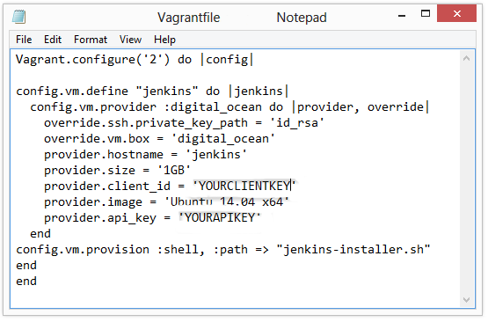

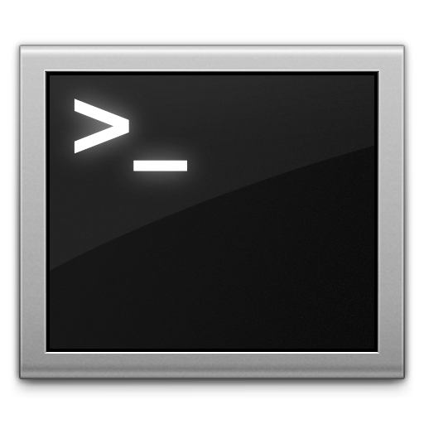
Strumenti - vagrant
WebServer VM
Application
Server VM
Database Server VM
Provisioners
Francesco Paris matricola:453908 – “Sviluppo di un framework per la sperimentazione di Architetture Software”

Slide 7

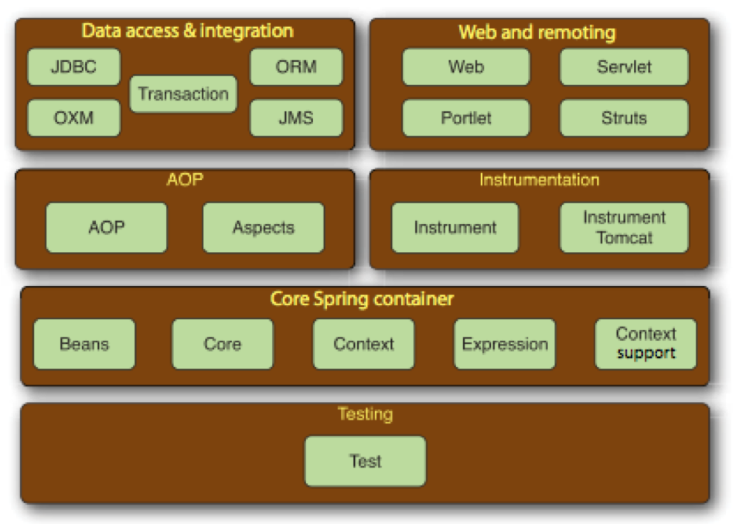
Tecnologie - spring
Framework Java per sviluppare applicazione enterprise.
Ha un’architettura modulare che garantisce lo sviluppo di app performanti, testabili e portabili
Caratteristiche fondamentali:
Uso di POJO
Basso accoppiamento mediante uso di interfacce e iniezione delle dipendenze
Programmazione dichiarativa
Uso di templates
Usato intensamente per l’interfaccia web.

Slide 8
Studio di caso
Per coniugare strumenti e tecnologie è stato necessario trovare un appropriato studio di caso che:
sia scomponibile in sotto-sistemi
renda possibile la sperimentazione dei concetti di Architetture Software
L’applicazione è stata realizzata sviluppando tutte le funzionalità mediante semplici classi Java sfruttando come middleware:
RMI
JMS
EJB
WebService (Soap - Rest)
Realizzate più versioni, compresa una “mixata” in cui sono presenti tutte le tecnologie

Slide 9
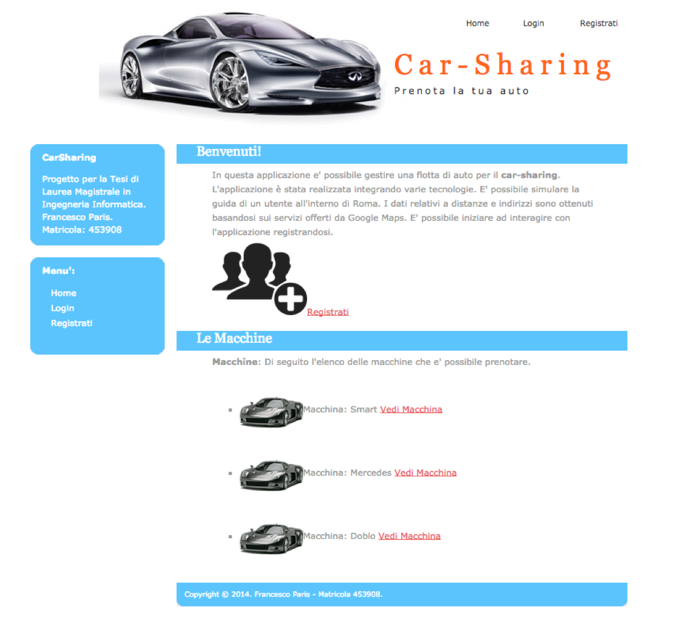
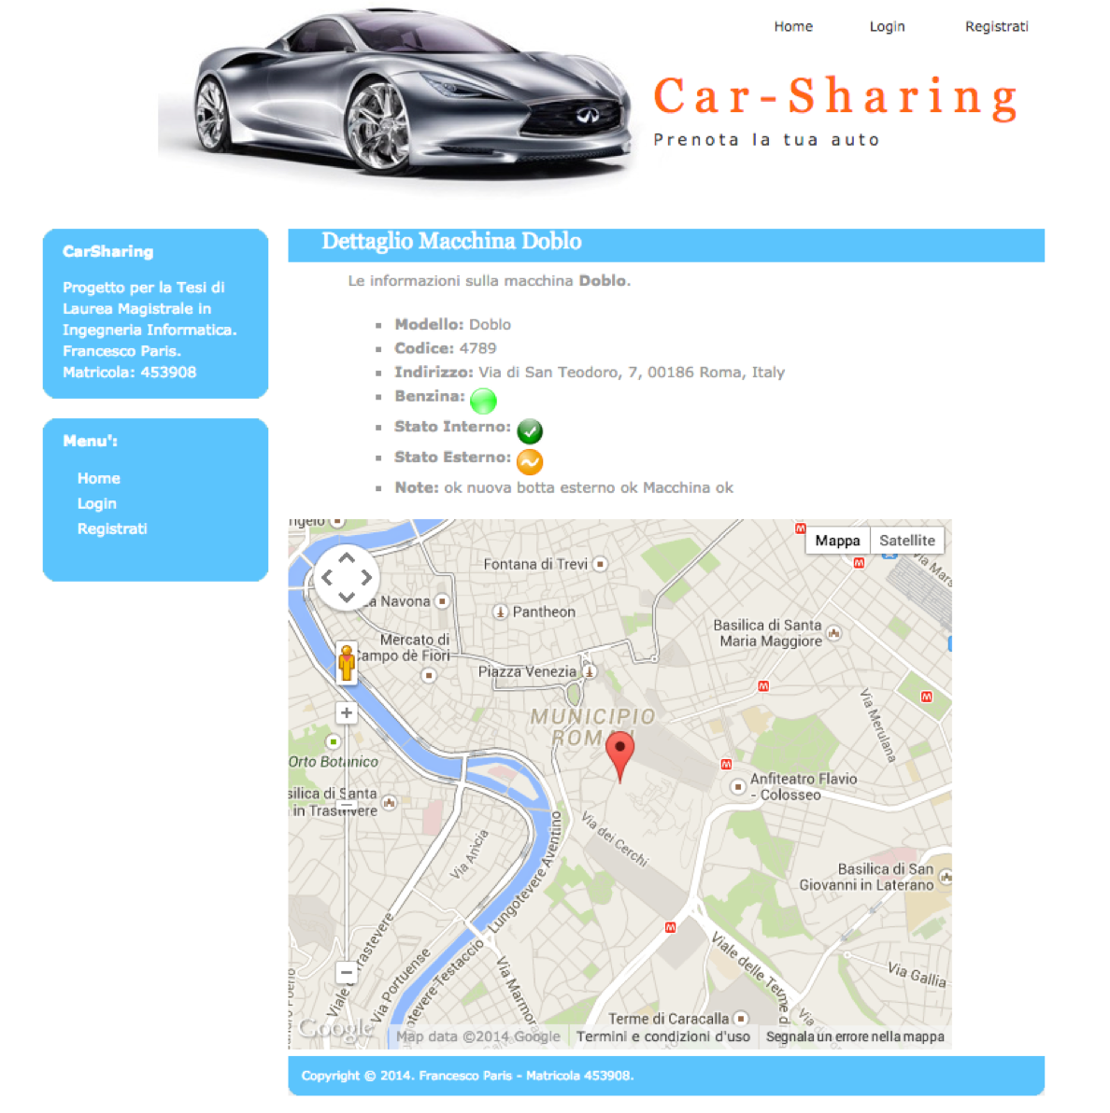
Studio di caso– “car sharing”
Utente Semplice
Visualizzare auto disponibili
Utente Registrato
Admin
Abilitare utenti
Rifornire auto
Pulire auto
Riparare auto
Visualizzare dettaglio auto
Registrazione
Login/Logout
Prenotare auto
Simulazione guida auto
Storico noleggi
Costi totali

Slide 10
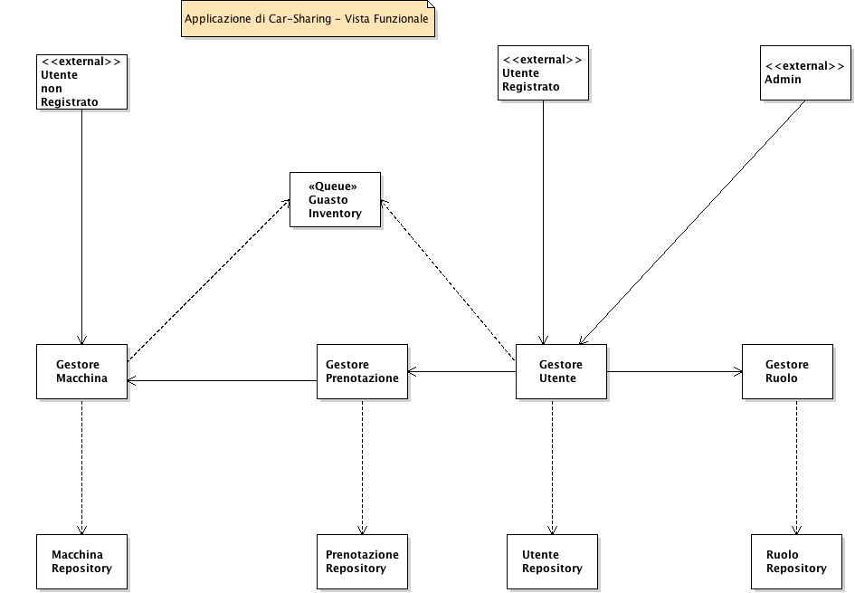
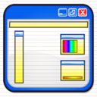


“car sharing” – vista funzionale
{type=HTML user interface, protocol=HTTP}
{type=HTML user interface, protocol=HTTP}
{type=HTML user interface, protocol=HTTP}
{type=JMS}
{type=JMS}
{type=RMI, EJB, WebService}
{type=RMI, EJB, WebService}
{type=RMI, EJB, WebService}
{type=RMI, EJB, WebService}
{type=RMI, EJB, WebService}
{type=RMI, EJB, WebService}
{type=RMI, EJB, WebService}

Slide 11
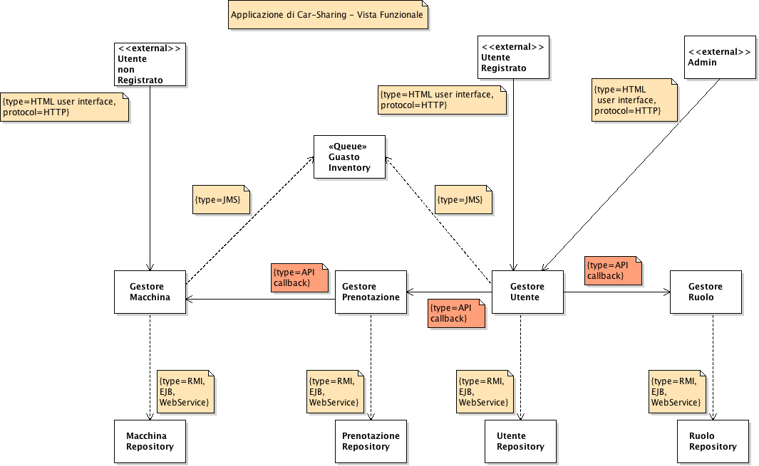
“car-sharing” - vista funzionale output
Francesco Paris matricola:453908 – “Sviluppo di un framework per la sperimentazione di Architetture Software”

Slide 12


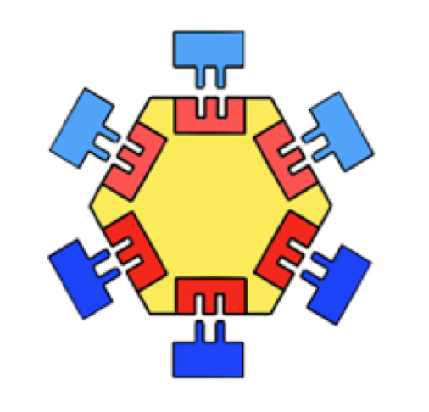



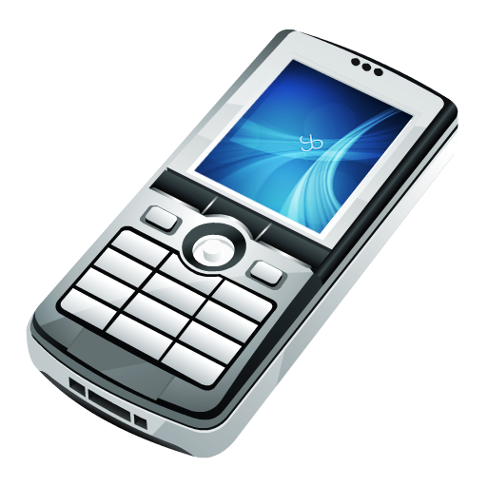
“Ports and adapters”
Problema: l’applicazione deve fruire di sistemi/servizi diversi con un impatto minimo sulla logica di business.
“Ports and Adapters” o “Architettura Esagonale” è uno stile architetturale che permette la sostituzione di servizi senza cambiare la natura dell’applicazione stessa.
Adattatore
Logica di Business
Porta
Permette di disaccoppiare la logica di business dai servizi
Francesco Paris matricola:453908 – “Sviluppo di un framework per la sperimentazione di Architetture Software”

Slide 13
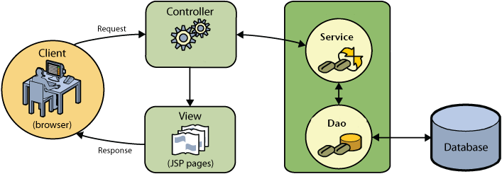
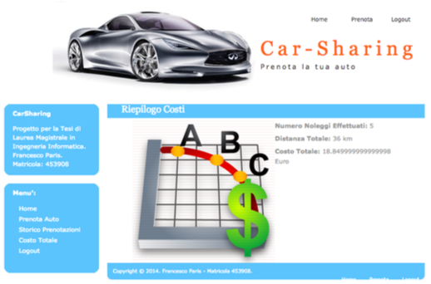
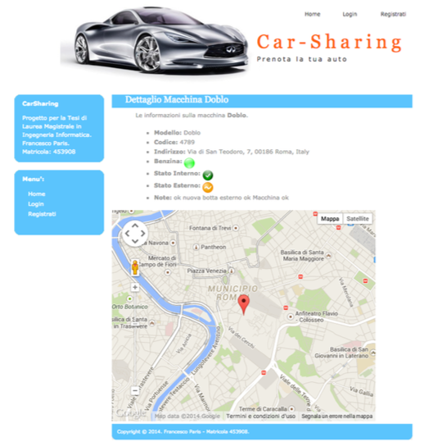
Interfaccia web
Realizzata con Spring MVC
Francesco Paris matricola:453908 – “Sviluppo di un framework per la sperimentazione di Architetture Software”

Slide 14

Conclusioni
Strumento per la gestione dei progetti:
elimina problemi per la gestione di librerie e strutturazione del progetto
Strumento per la gestione dei cambiamenti:
permette di lavorare in gruppo tenendo traccia delle modifiche
“cooperative learning”: affina le conoscenze di uno studente
Strumento per la gestione di gruppi di macchine virtuali:
tutti gli studenti usano stesso ambiente di produzione
facile condividere ambienti di produzione
elimina problemi di configurazione dell’ambiente di produzione
possibilità di sfruttare servizi cloud di Amazon
Studio di caso realizzato con pattern “Ports and Adapters”:
consente la realizzazione di un’applicazione che usi i concetti illustrati nel corso di Architetture Software
Francesco Paris matricola:453908 – “Sviluppo di un framework per la sperimentazione di Architetture Software”

Slide 15
conclusioni
Strumenti, tecnologie e studio di caso permettono quindi di ridurre la difficoltà di una sperimentazione degli argomenti affrontati nel corso di Architetture Software.
La sperimentazione accresce l’interesse dello studente verso la materia e permette al discente di comprendere meglio gli argomenti del corso.
Lo studente acquisisce la conoscenza di strumenti, tecnologie e metodi immediatamente spendibili in ambito lavorativo.
Francesco Paris matricola:453908 – “Sviluppo di un framework per la sperimentazione di Architetture Software”

